Slide 1
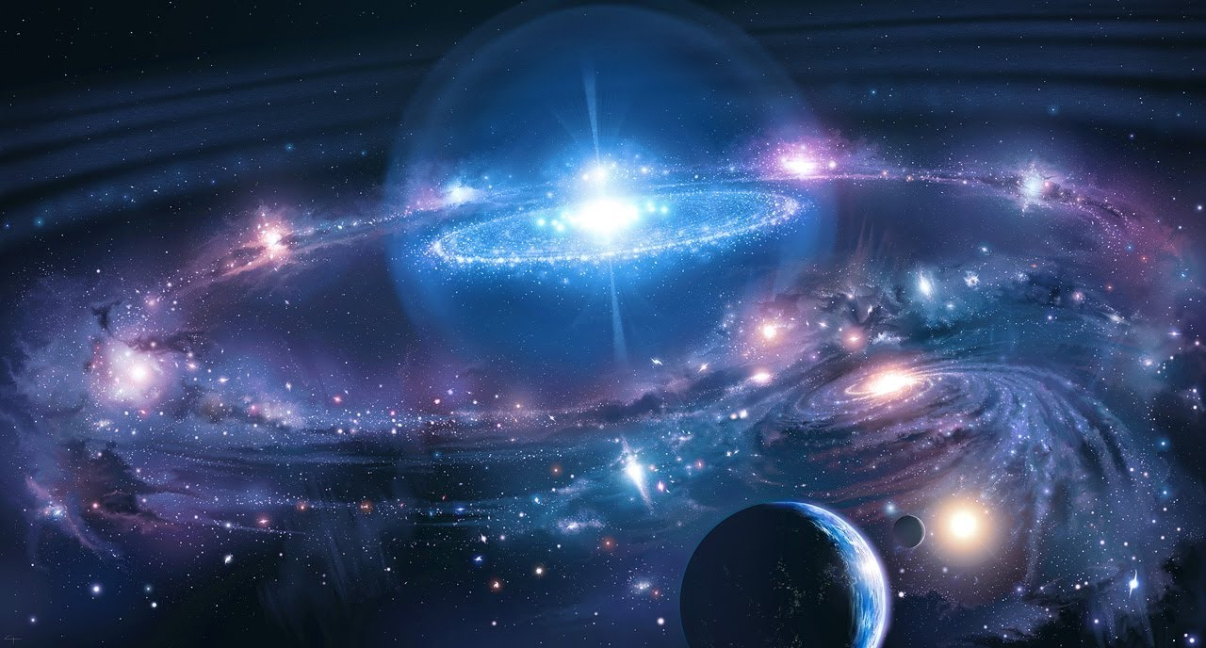
Capire l’Universo e il nostro posto in esso
Premio Nobel per la Fisica 2019
Catalina Curceanu, LNF-INFN
9 Ottobre 2019, IdF 2019

Slide 2
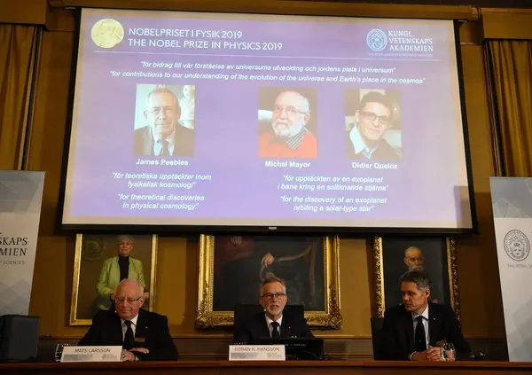

Slide 3
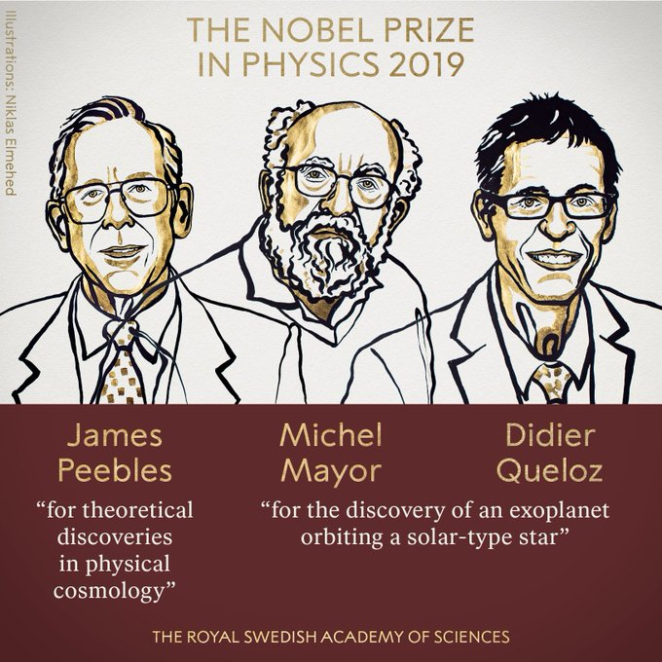

Slide 4
Il Nobel 2019 premia la nuova comprensione della struttura e della storia dell’universo. Le scoperte hanno cambiato per sempre le nostre concezioni del mondo.
Il premio, di 9 milioni di corone svedesi, va per metà a Peebles e l’altra metà a Mayor e Queloz

Slide 5
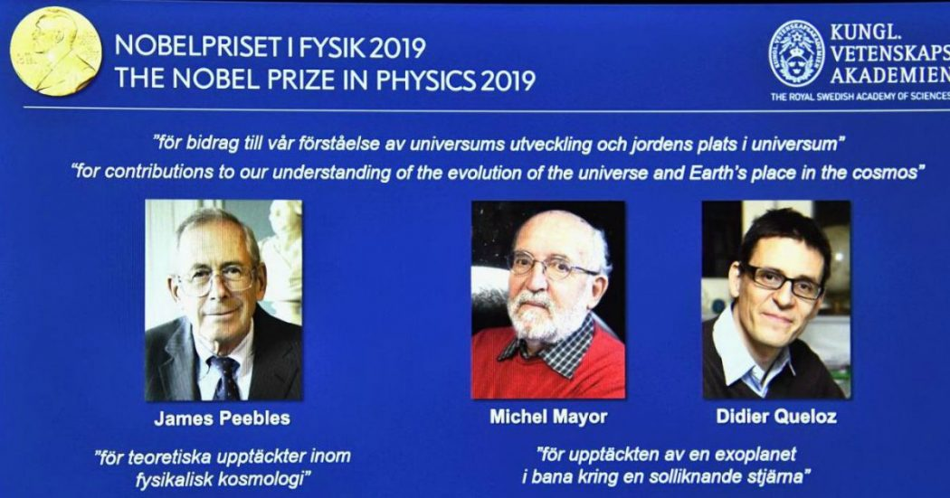

Slide 6
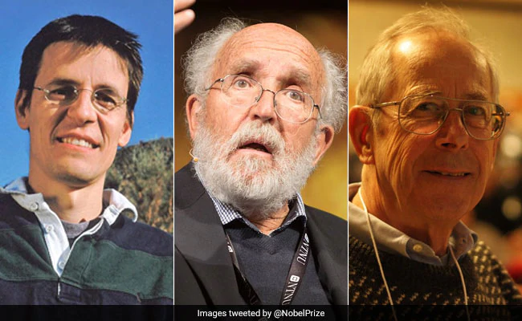
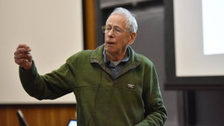

Slide 7

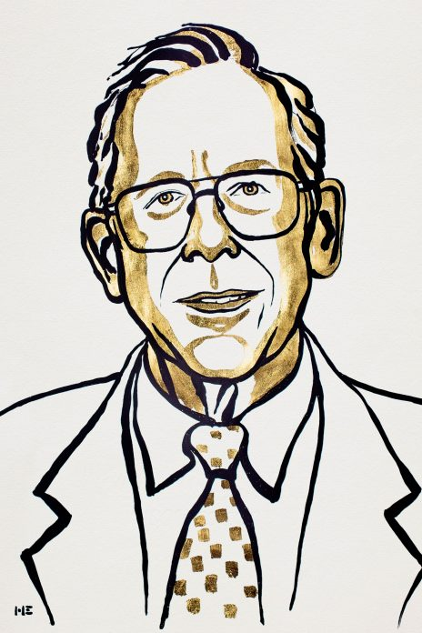
James Peebles
Born: 1935, Winnipeg, Canada
Affiliation at the time of the award: Princeton University, Princeton, NJ, USA
Prize motivation: "for theoretical discoveries in physical cosmology."
Prize share: 1/2

Slide 8
James Peebles
Born: 1935, Winnipeg, Canada
Affiliation at the time of the award: Princeton University, Princeton, NJ, USA
Prize motivation: "for theoretical discoveries in physical cosmology."
Prize share: 1/2
Nell’intervista: messaggio ai giovani: Il mio consiglio ai giovani che oggi si avvicinano alla scienza è questo: fatelo per amore, fatelo perché siete affascinati dalla scienza!

Slide 9
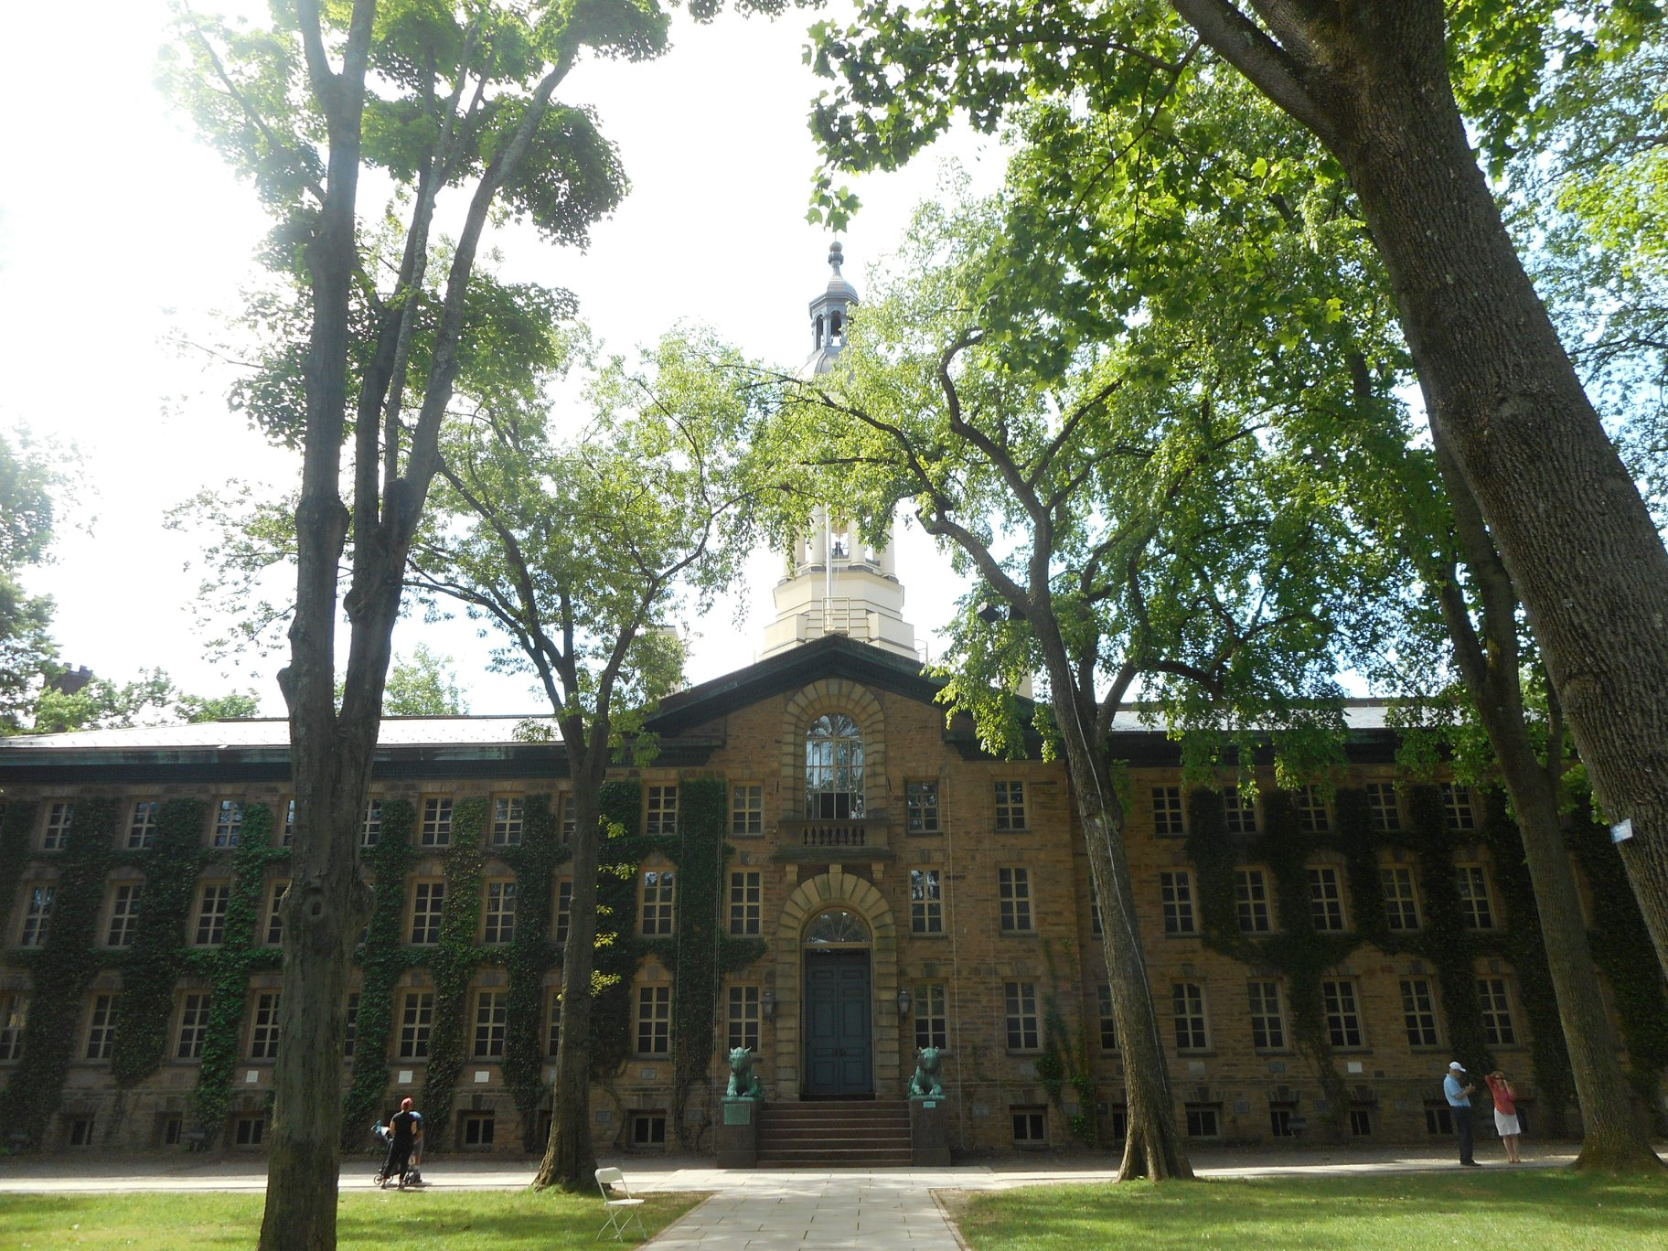

Slide 10
Physical cosmology
La cosmologia si è sviluppata in una scienza caratterizzata dalla precisione attraverso misurazioni sempre più accurate delle anisotropie della temperatura nel Cosmic Microwave Background (CMB), insieme a studi sulla storia di espansione dell'Universo, nonché a indagini che forniscono una mappatura dettagliata delle strutture dell’Universo su larga scala

Slide 11


Slide 12
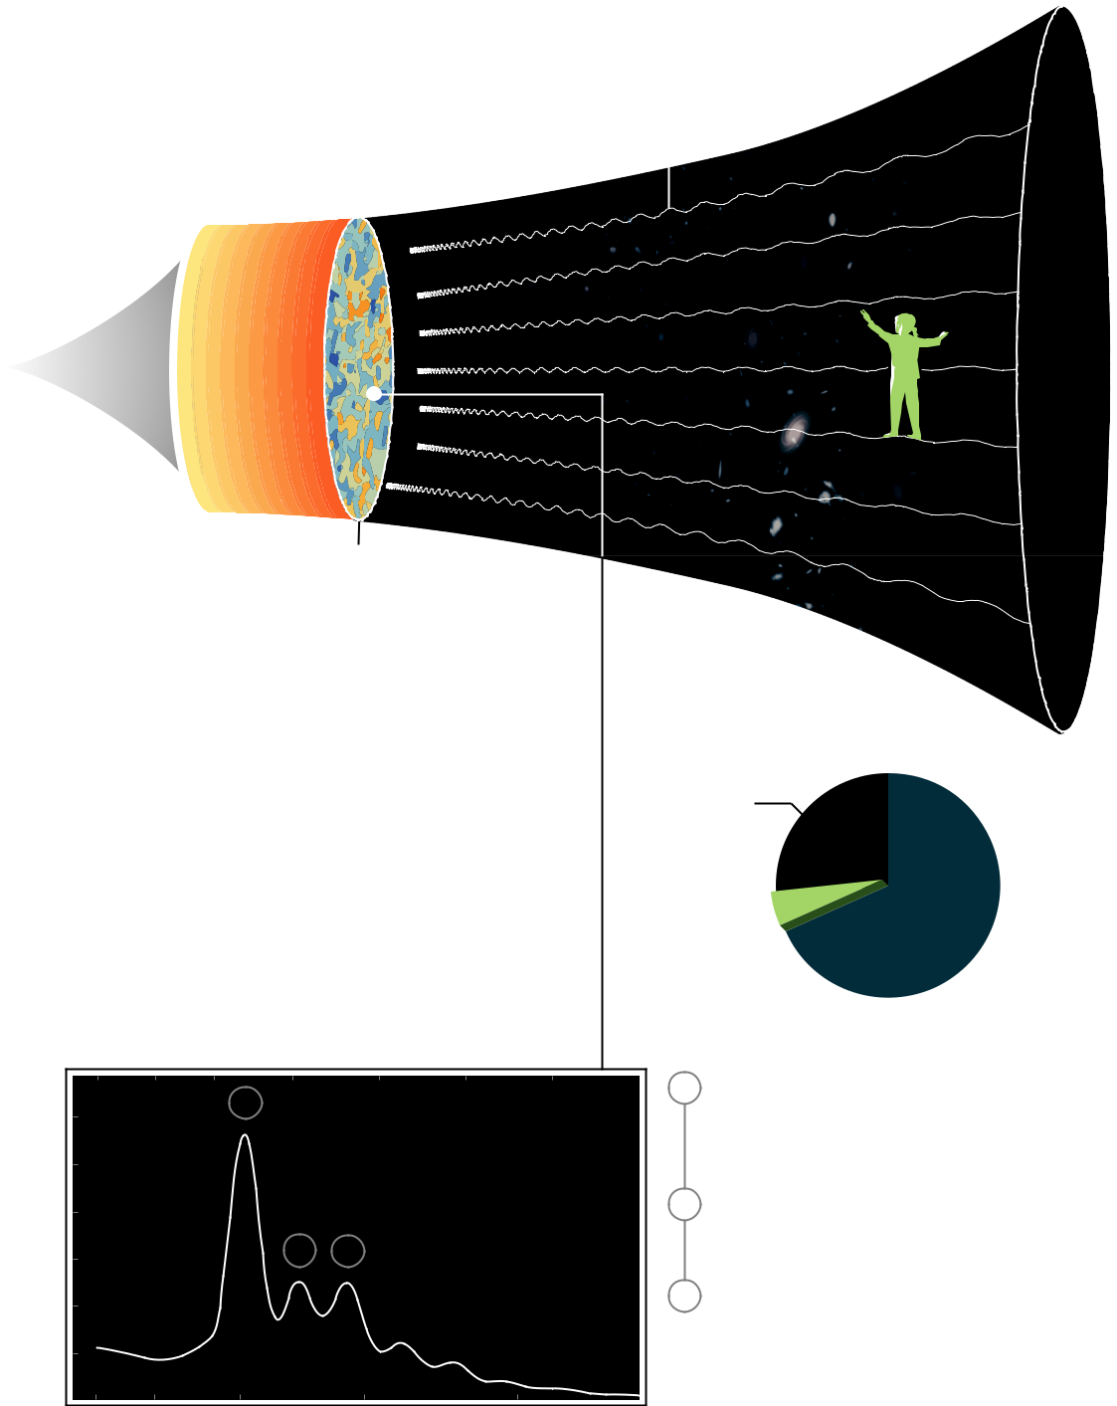
Big Bang
CMBW 400000 anni dopo BB

Slide 13
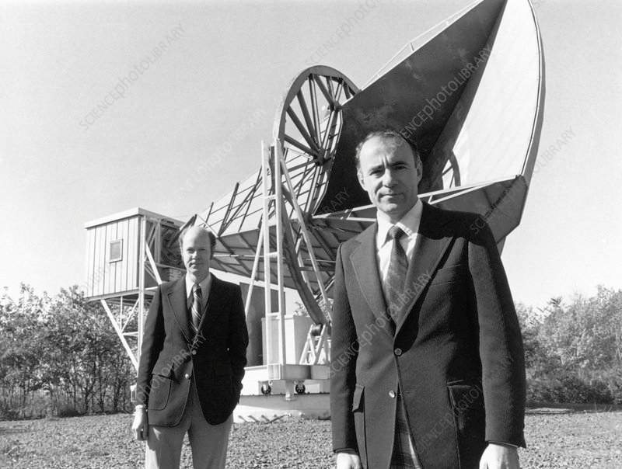
1964 – Penzias e Wilson

Slide 14
La scoperta della CMBR ha inaugurato la nuova era della cosmologia moderna. La radiazione che proviene dell'infanzia dell'universo e’ diventata una miniera d'oro che aiuta a trovare risposte a quasi tutto ciò che i cosmologi vogliono sapere. Che eta’ ha l'universo? Quale sara’ il suo destino? Quanta materia ed energia esistono?

Slide 15
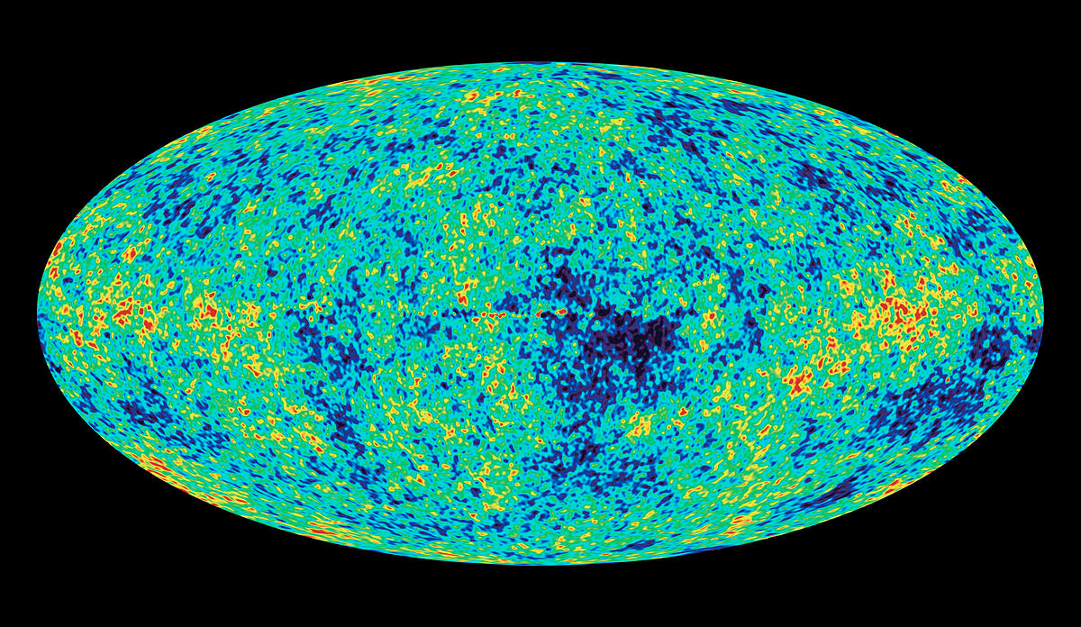

Slide 16
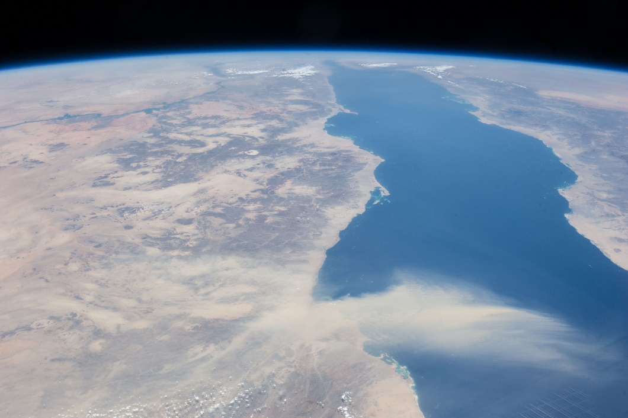

La CMBR è piatta allo stesso modo in cui la superficie dell'oceano è piatta; le onde sono visibili da vicino, le increspature rivelano le variazioni nell'universo primordiale.

Slide 17
Con sorprendente precisione, i cosmologi sono stati in grado di prevedere le variazioni della radiazione di fondo e mostrare come dipendono dalla la materia e l'energia presenti nell'universo.

Slide 18
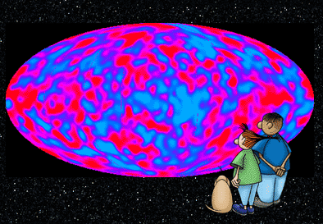
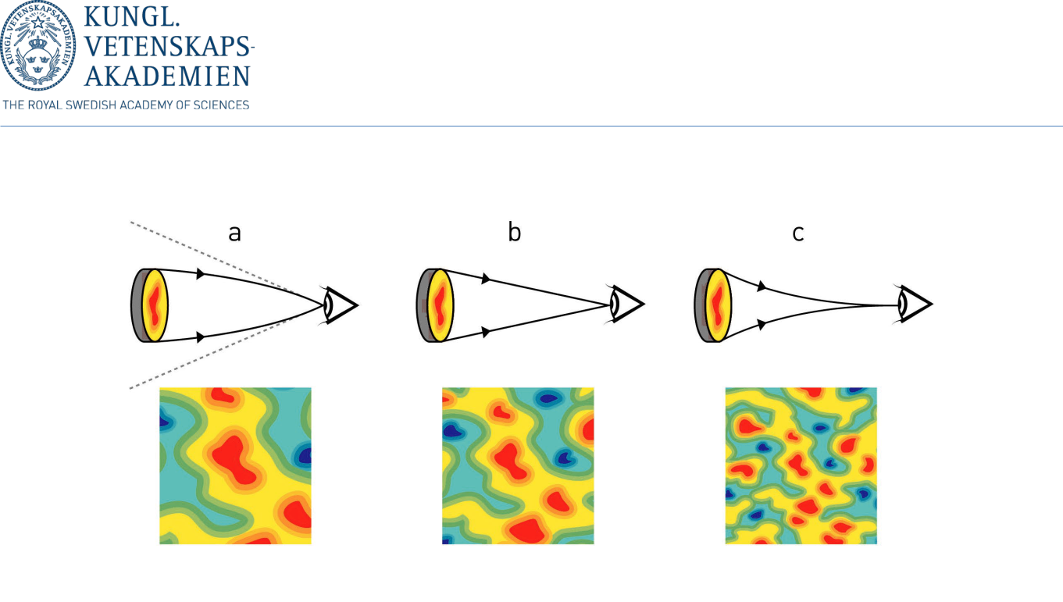

Slide 19
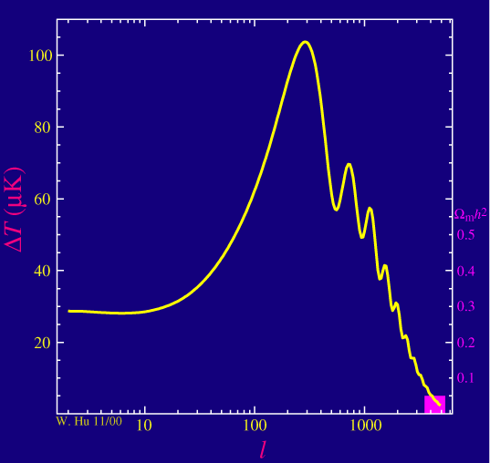

Slide 20
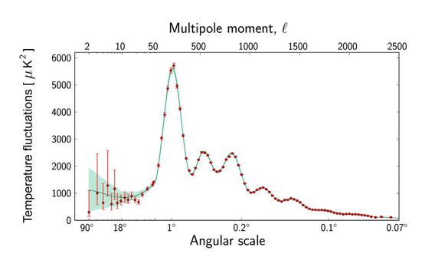

Slide 21
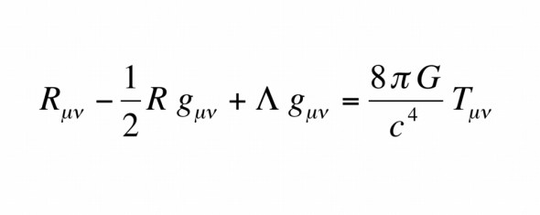
These accurate values are extracted from the power spectrum shown in figure 4. For example, the age of the Universe is now known with better than 1% accuracy to be 13.8 billion years. The density of the cosmic constituents was measured with a comparable significance, and when combined with supernova and large-scale structure observations, the margin for a potential time evolution of dark energy has been severely bounded, i.e., the observational evidence for a cosmological constant, Λ, is very strong . Similarly, the statistical evidence for dark matter exceeds 100 standard deviations, a remarkable triumph for physical cosmology.

Slide 22
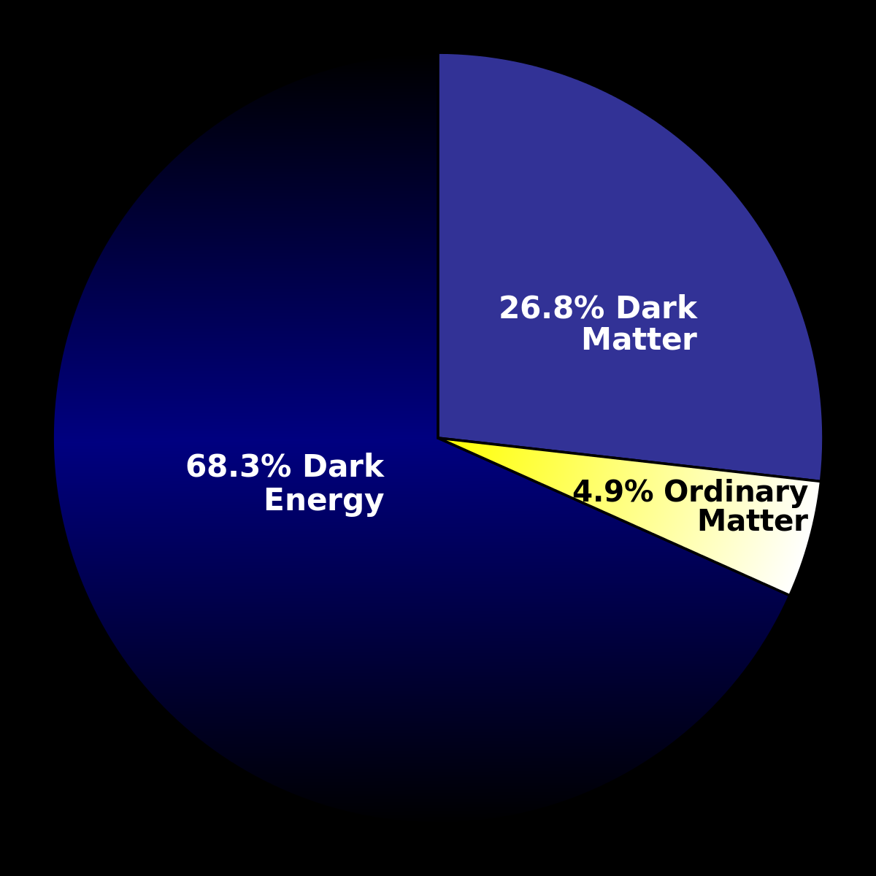
James Peebles ha contribuito a capire l’Universo, con le miliardi di galassie e ammassi di galassie. Il suo iniziato a metà degli anni '60, è la base della nostra comprensione della storia dell'universo, dal Big Bang ai giorni nostri.
Le scoperte di Peebles hanno portato a capire che la materia che conosciamo costituisce solo il cinque percento di tutta la materia e l'energia contenute nell'universo.
Il restante 95% è materia ed energia oscure.

Slide 23
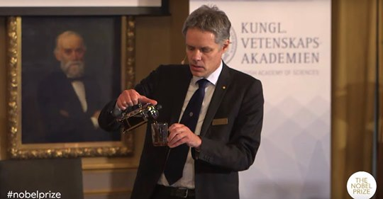

Slide 24
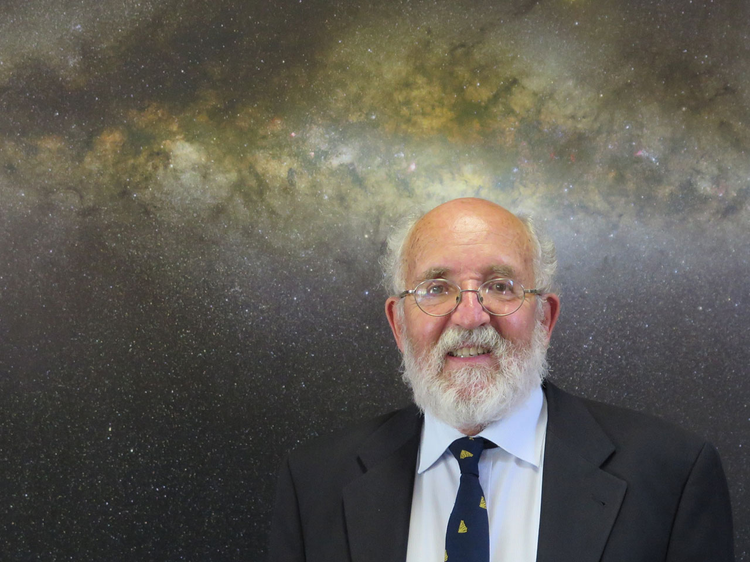

Slide 25
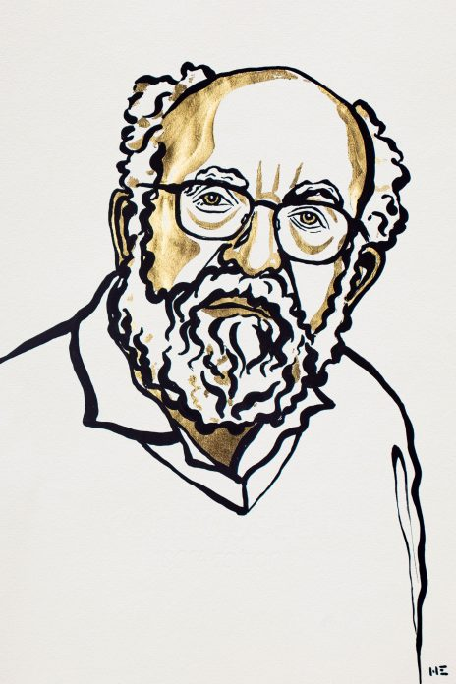
Michel Mayor
Born: 1942, Lausanne, Switzerland
Affiliation at the time of the award: University of Geneva, Geneva, Switzerland
Prize motivation: "for the discovery of an exoplanet orbiting a solar-type star."
Prize share: 1/4

Slide 26
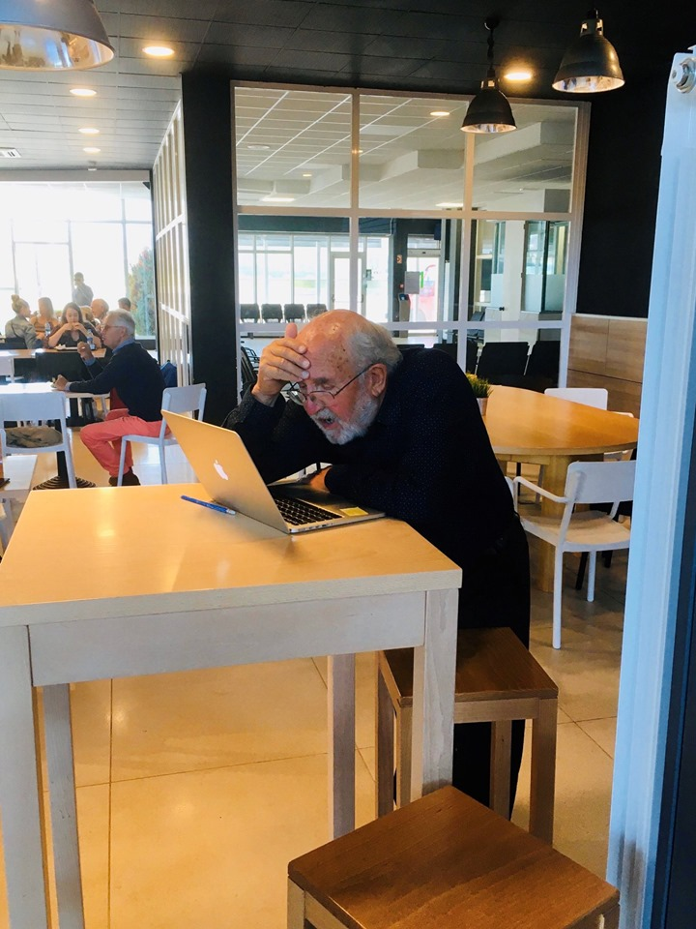
Here Mayor is in the cafeteria of San Sebastian airport, looking at all the messages flooding in!

Slide 27
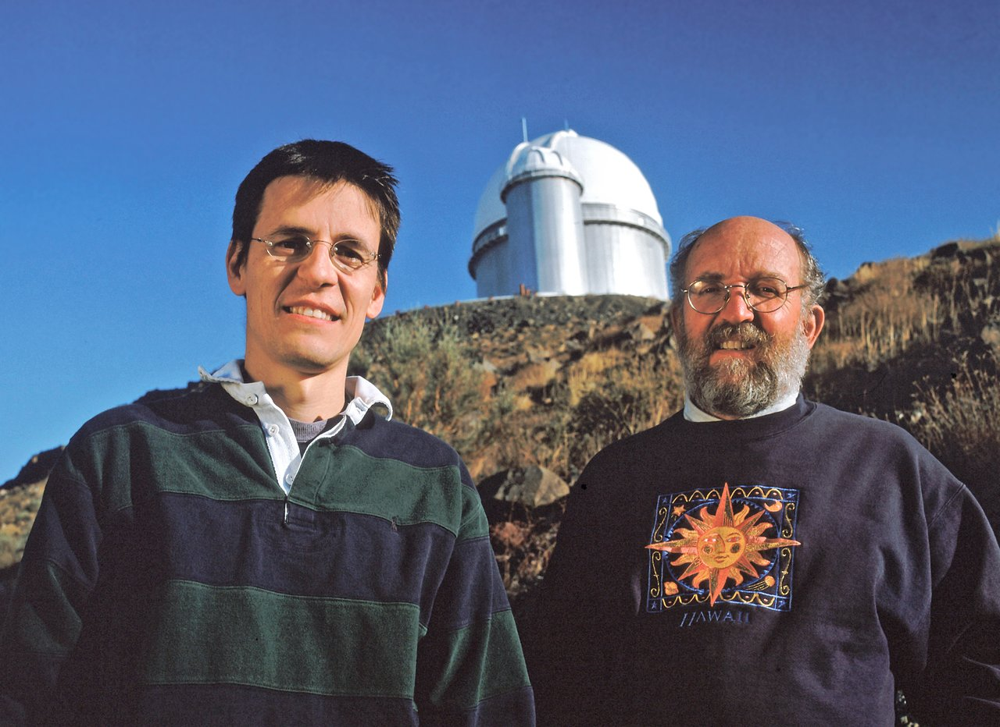

Slide 28
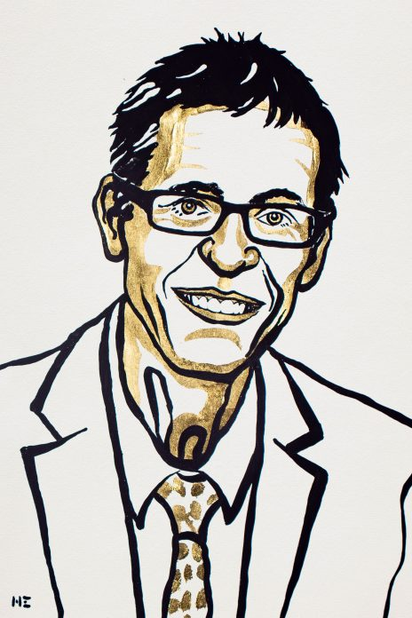
Didier Queloz
Born: 1966
Affiliation at the time of the award: University of Geneva, Geneva, Switzerland, University of Cambridge, Cambridge, United Kingdom
Prize motivation: "for the discovery of an exoplanet orbiting a solar-type star."
Prize share: 1/4

Slide 29

New Physics Laureate Didier Queloz was at a scientific meeting when news of his Nobel Prize broke. Here, fresh from celebrating with colleagues, he speaks with us about his reaction

Slide 30
Quando il nuovo spettrografo fu terminato nella primavera del 1994, la precisione sulla velocità arrivo a
10-15 m/s e la prima scoperta di un esopianeta si stava avvicinando rapidamente. A quel tempo, la ricerca di esopianeti non faceva parte dell'astronomia tradizionale, ma Mayor e Queloz avevano deciso comunque di annunciare la loro scoperta. Trascorsero diversi mesi a perfezionare i loro risultati e, nell'ottobre 1995, erano pronti a presentare il loro primo esopianeta al mondo

Slide 31
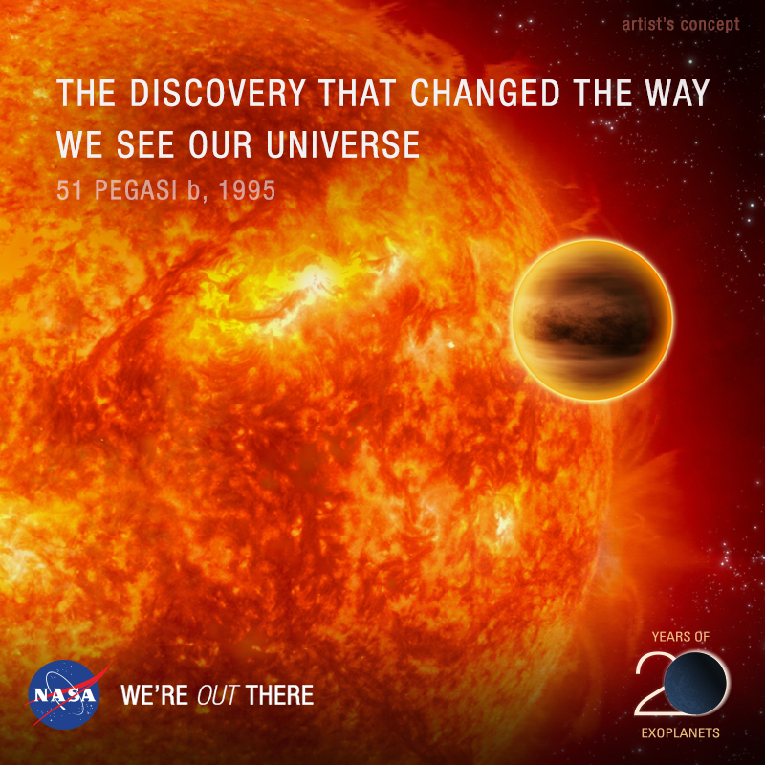

Slide 32
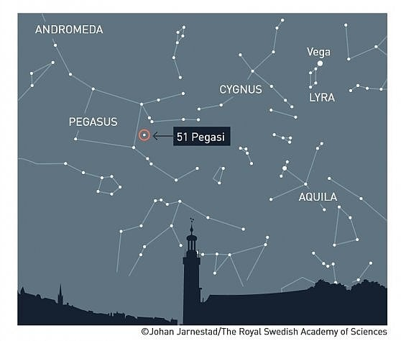
La scoperta di un esopianeta in orbita attorno a una stella di tipo solare
51 Pegasi

Slide 33
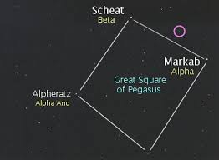

Slide 34
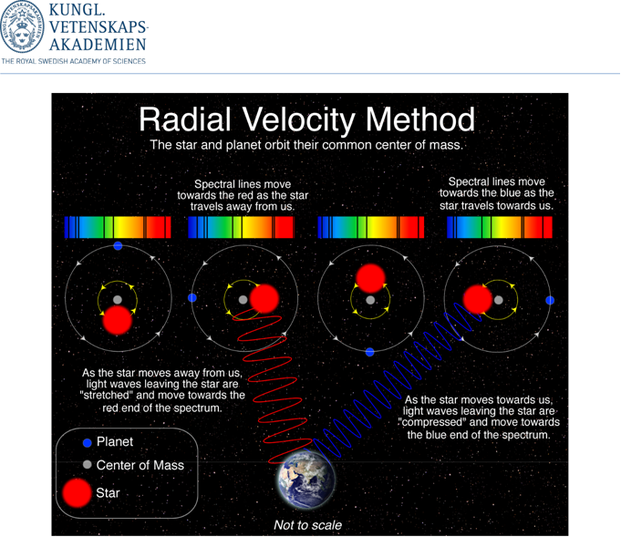

Slide 35
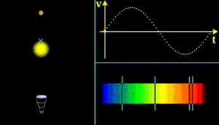

Slide 36
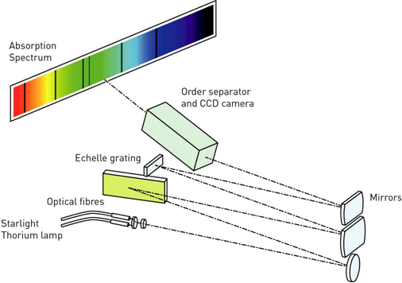
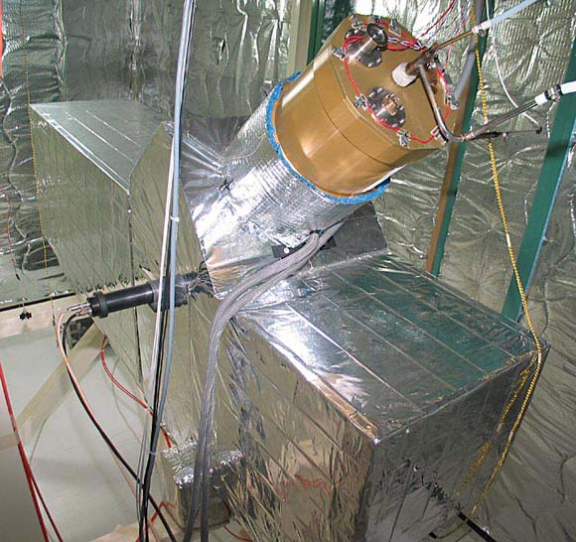
ELODIE method

Slide 37
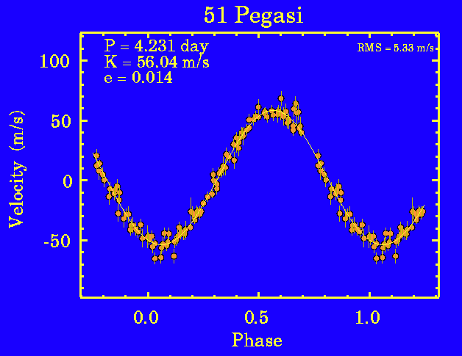

Slide 38
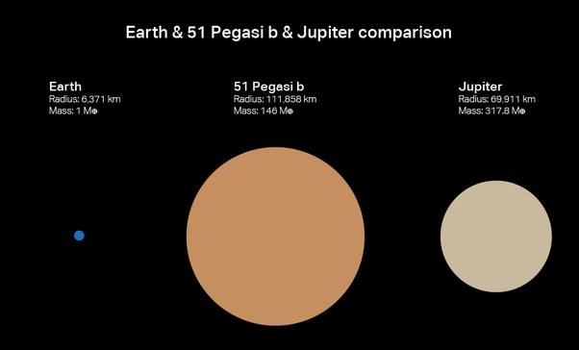

Slide 39
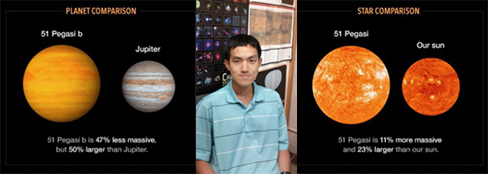

Slide 40
…ciò è stato sorprendente perché in base all'unico dato disponibile in quel momento - il nostro sistema solare - un pianeta di massa di Giove dovrebbe avere un periodo molto più lungo. Un periodo di soli quattro giorni a una distanza di soli 0,05 unità astronomiche (AU), un centesimo della distanza tra Giove e il Sole.

Slide 41
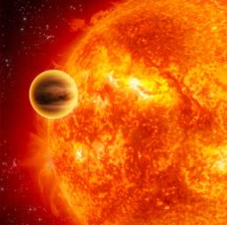

Slide 42
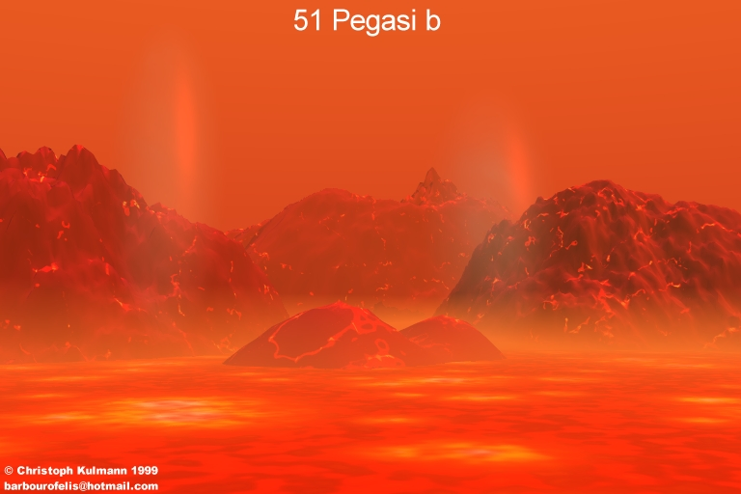

Slide 43
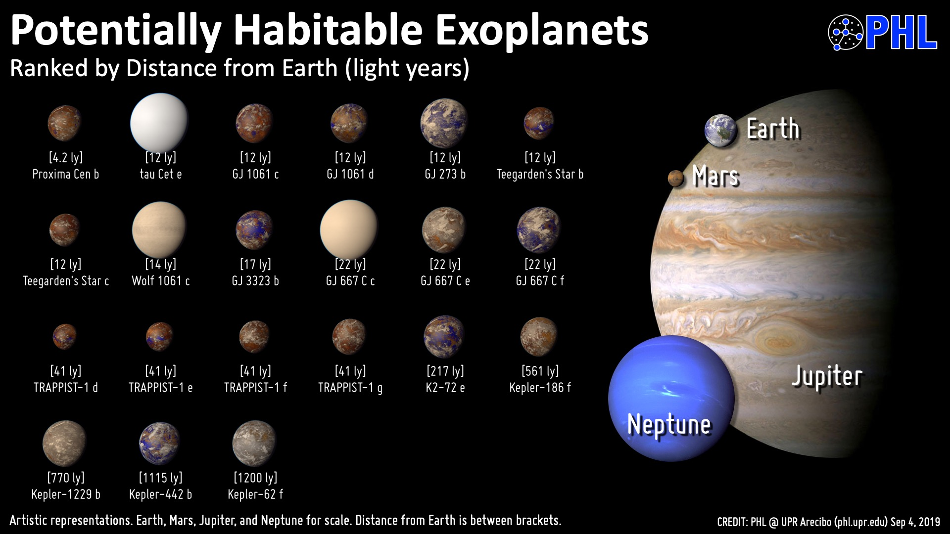

Slide 44
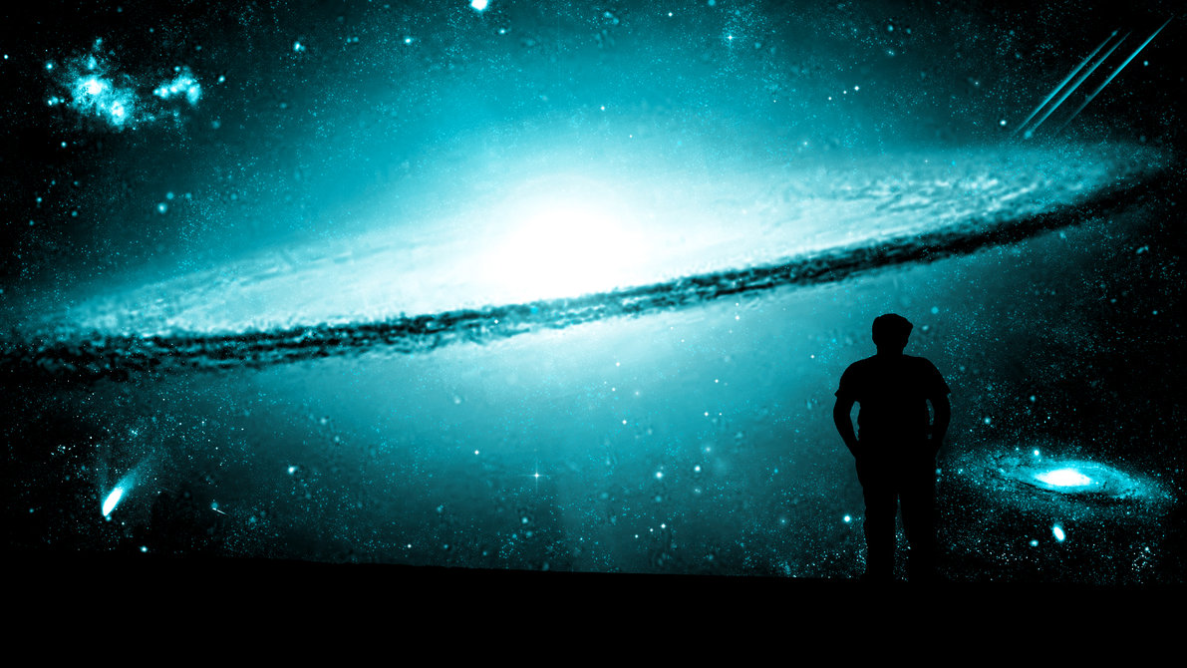
I vincitori di quest'anno hanno trasformato le nostre idee sul cosmo. Mentre le scoperte teoriche di James Peebles hanno contribuito alla nostra comprensione di come si è evoluto l'universo dopo il Big Bang, Michel Mayor e Didier Queloz hanno esplorato la parte dell’universo a noi accessibile alla ricerca di pianeti sconosciuti. Le loro scoperte hanno cambiato per sempre le nostre concezioni del mondo.

